Slide 1
ОСОБЕННОСТИ НАНЕСЕНИЯ ПОРОШКОВЫХ КРАСОК НА КОРОНА ОБОРУДОВАНИИ.
УПРАВЛЕНИЕ ПАРАМЕТРАМИ НАПЫЛЕНИЯ

Slide 2
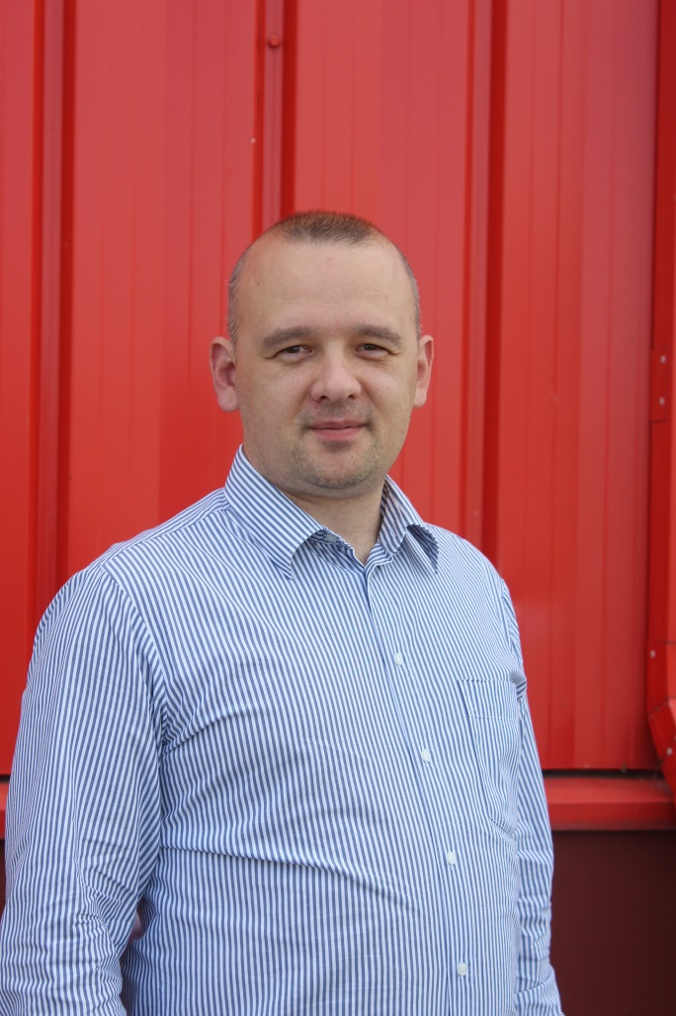
ОСОБЕННОСТИ НАНЕСЕНИЯ ПК НА КОРОНА ОБОРУДОВАНИИ
Будай Сергей Евгеньевич,
образование высшее,
БГТУ, окончил в 2001 году,
специальность: технология электрохимических производств.
С апреля 2007 г. по январь 2010 г. – инженер-технолог участка нанесения ПК
СООО «АлюминТехно» ГК «Алютех».
С февраля 2010 г. – специалист по продажам и техническому сопровождению ПК «AMIKA» ЧУП «МАВ».

Slide 3
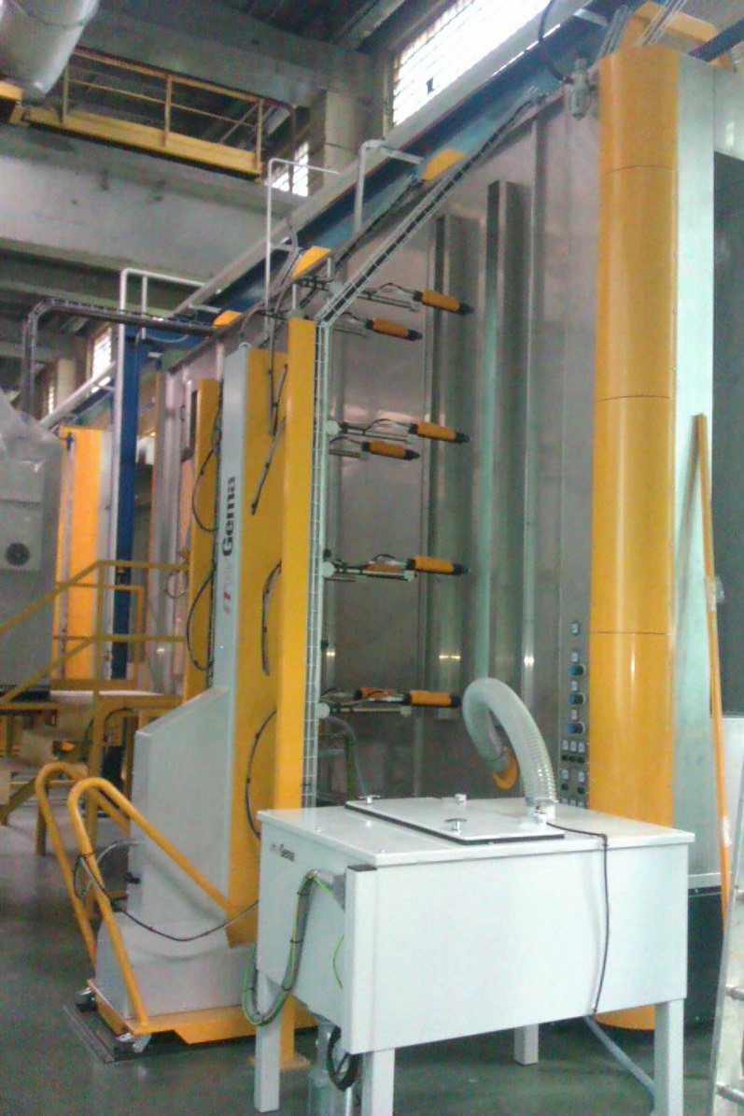
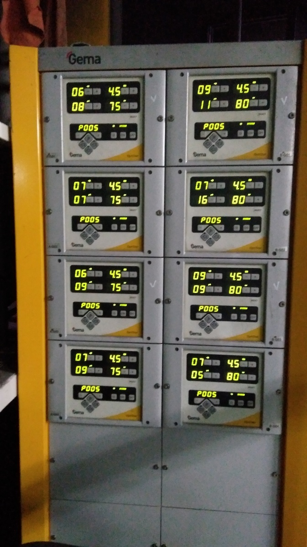
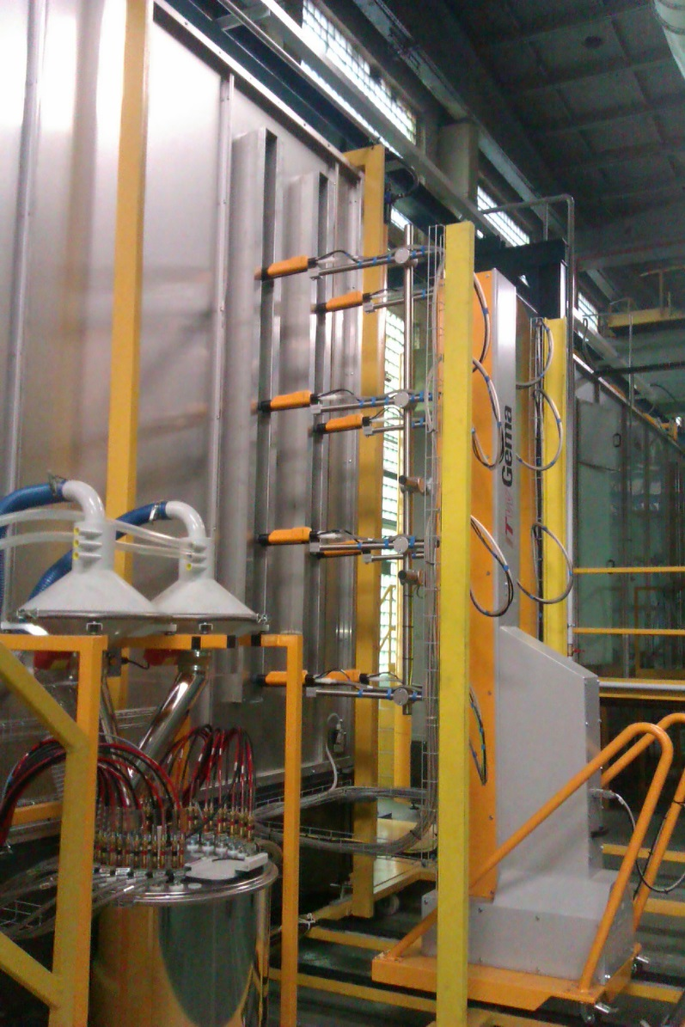
ОСОБЕННОСТИ НАНЕСЕНИЯ ПК НА КОРОНА ОБОРУДОВАНИИ
Автоматическое окрасочное оборудование

Slide 4
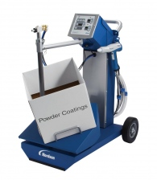
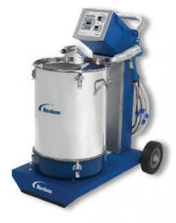
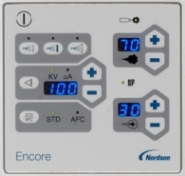
ОСОБЕННОСТИ НАНЕСЕНИЯ ПК НА КОРОНА ОБОРУДОВАНИИ
Установки для ручного нанесения
Коррозионные испытания
Определение стойкости покрытий
к воздействию соляного тумана

Slide 5
ОСОБЕННОСТИ НАНЕСЕНИЯ ПК НА КОРОНА ОБОРУДОВАНИИ
Регулируемые параметры
Система подачи порошка
Система заряда порошка
- Расход порошка (в % или м3/ч),
- Напряжение на электроде (в кВ),
- Объём общего воздуха (в м3/ч),
- Ток заряда (в мкА),
- Воздух псевдоожижения
(в м3/ч, при наличии),
- Расстояние от пистолета до детали
- Воздух очистки электрода
(в м3/ч, при наличии),
Оптимизация эффективности нанесения =
= 60% (оптимальная аэродинамика) +
+ 40% (оптимальный заряд)
- Формирующий воздух
(в м3/ч, при наличии)

Slide 6
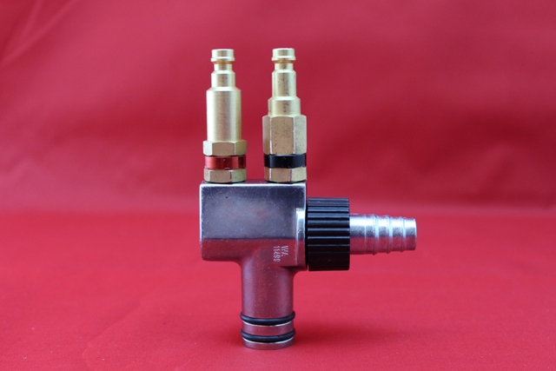
ОСОБЕННОСТИ НАНЕСЕНИЯ ПК НА КОРОНА ОБОРУДОВАНИИ
ПАРАМЕТРЫ СИСТЕМЫ ПОДАЧИ ПОРОШКА

Slide 7
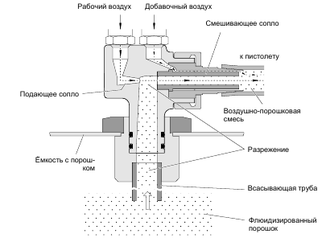
ОСОБЕННОСТИ НАНЕСЕНИЯ ПК НА КОРОНА ОБОРУДОВАНИИ
Принцип работы порошкового инжектора
Концентрация воздушно-порошковой смеси и сила выброса порошка зависят от:
- объёма рабочего и добавочного воздуха,
- свойств порошка,
- длины порошковых шлангов,
- диаметра порошковых шлангов,
- количества изгибов порошковых шлангов,
САМОЕ ВАЖНОЕ!!! –
- состояния смешивающего сопла (трубки Вентури).

Slide 8
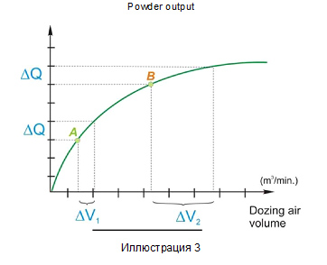
ОСОБЕННОСТИ НАНЕСЕНИЯ ПК НА КОРОНА ОБОРУДОВАНИИ
Рабочая характеристика инжекторного насоса
1. При низких расходах порошка зависимость близка к линейной.
Расход
порошка
2. По мере увеличения расхода порошка наклон рабочей кривой уменьшается, каждое очередное увеличение расхода требует прогрессивно большего объёма подающего воздуха.
Скорость подачи воздуха
3. Чем выше расход порошка ΔQ, тем больший объём воздуха подаётся в систему, что снижает эффективность процесса нанесения.

Slide 9
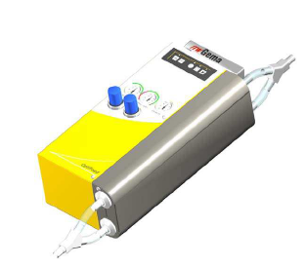
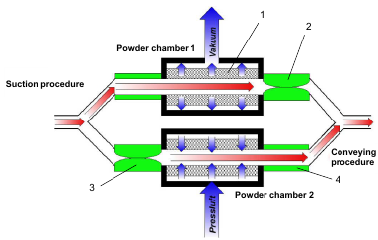
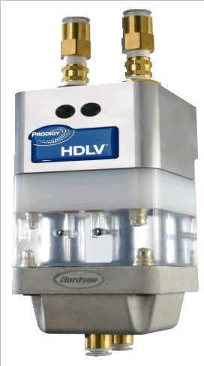
ОСОБЕННОСТИ НАНЕСЕНИЯ ПК НА КОРОНА ОБОРУДОВАНИИ
Насосы плотной фазы
Принцип работы – по аналогии с двухтактным двигателем – два цилиндра, работающие в противофазе. Только вместо движущихся поршней для наполнения цилиндров порошком используется вакуум. А затем создаётся минимальное давление, при котором порошок выталкивается в шланг.
Нет движущихся деталей.
Не требуется высокое давление.

Slide 10
ОСОБЕННОСТИ НАНЕСЕНИЯ ПК НА КОРОНА ОБОРУДОВАНИИ
Преимущества
1. Возможность применения шлангов меньшего диаметра (6-8 мм). Значительно ниже расход воздуха по сравнению с традиционными системами напыления.
2. Соотношение порошка и воздуха не меняется в зависимости от расхода – линейная рабочая характеристика насоса.
3. Возможность контроля факела напыления абсолютно независимо от подачи порошка.
4. Значительно ниже износ деталей насоса (отсутствует трубка Вентури) – повышенный уровень контроля над толщиной покрытия без необходимости ручных корректировок – ниже себестоимость окрашенных деталей и эксплуатационные расходы.
5. Смена цвета осуществляется быстрее. Конструкция насоса позволяет эффективно продувать систему подачи порошка в автоматическом режиме. Также конструкция порошкового канала не имеет участков, в которых могут скапливаться частицы порошка.
6. Возможность повышения эффективности циклонной системы рекуперации при использовании насосов данного типа для перекачивания вторичного порошка из циклона в бункер.

Slide 11
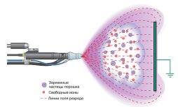
ОСОБЕННОСТИ НАНЕСЕНИЯ ПК НА КОРОНА ОБОРУДОВАНИИ
ПАРАМЕТРЫ СИСТЕМЫ ЗАРЯДА ПОРОШКА
Линии напряжённости поля
Свободные ионы
Заряженные частицы порошка

Slide 12
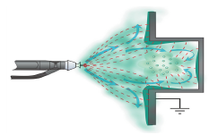
ОСОБЕННОСТИ НАНЕСЕНИЯ ПК НА КОРОНА ОБОРУДОВАНИИ
Электростатические эффекты. Эффект клетки Фарадея
Комбинация полей коронного разряда и объёмного заряда создают поле высокой интенсивности в районе выступов или краёв углублений. Это интенсивное поле способствует осаждению порошка в этих участках окрашиваемого изделия и препятствует проникновению частиц порошка внутрь углубления.

Slide 13
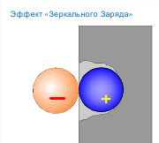
ОСОБЕННОСТИ НАНЕСЕНИЯ ПК НА КОРОНА ОБОРУДОВАНИИ
Электростатические эффекты. Обратная ионизация
С увеличением количества заряженных частиц на поверхности отрицательный заряд в порошковой плёнке и положительный «зеркальный заряд» внутри металла увеличивается, вызывая увеличение силы электрического поля во внутреннем слое порошкового покрытия.

Slide 14
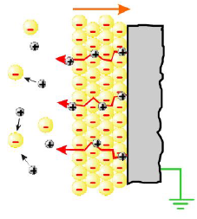
ОСОБЕННОСТИ НАНЕСЕНИЯ ПК НА КОРОНА ОБОРУДОВАНИИ
Электростатические эффекты. Обратная ионизация
При продолжении нанесения порошковой краски сила электрического поля может достигнуть уровня, когда она начнёт ионизировать воздух, запертый между порошковыми частицами.
Отрицательные электроны в большинстве своём притягиваются к положительному заземленному предмету, в то время как положительные ионы стремятся выбраться из порошковой плёнки и приблизиться к отрицательному электроду в наконечнике пистолета.

Slide 15
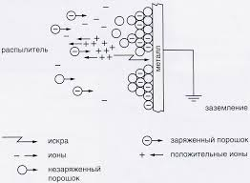
ОСОБЕННОСТИ НАНЕСЕНИЯ ПК НА КОРОНА ОБОРУДОВАНИИ
Электростатические эффекты. Обратная ионизация
Этот интенсивный процесс концентрации электрического поля на поверхности предмета создаёт небольшие искровые разряды, которые прорываются вверх через порошковый слой. Данный эффект обычно называют обратной ионизацией. Эта отталкивающая сила образует микрократеры на поверхности порошка, обычно в виде «звёзд».

Slide 16
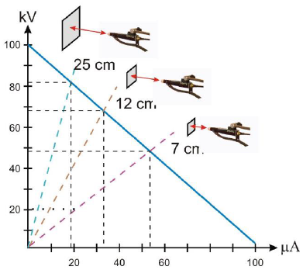
ОСОБЕННОСТИ НАНЕСЕНИЯ ПК НА КОРОНА ОБОРУДОВАНИИ
Нагрузочная линия коронного заряда
Оптимальный уровень тока – 10-20 мкА для самого высокого уровня эффективности переноса.
Более низкие уровни тока содействуют глубине проникновения в зоны клетки Фарадея.
Ровные поверхности могут покрываться при более высоком уровне тока пистолета.

Slide 17
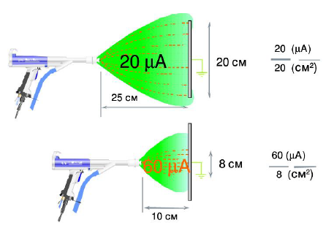
ОСОБЕННОСТИ НАНЕСЕНИЯ ПК НА КОРОНА ОБОРУДОВАНИИ
Расстояние от электрода до окрашиваемой поверхности
Если распыляющий пистолет приближается к поверхности, напряжение понижается, а циркуляция тока увеличивается, и поверхность предмета получает больше свободных ионов. При этом периметр поверхности, контактирующей с силовыми линиями поля, сужается при приближении электрода к поверхности, и избыточные свободные ионы концентрируются в маленьком пространстве.
Это способствует образованию обратной ионизации.

Slide 18
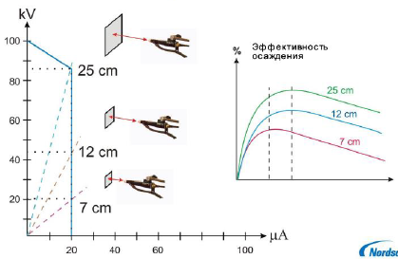
ОСОБЕННОСТИ НАНЕСЕНИЯ ПК НА КОРОНА ОБОРУДОВАНИИ
Автоматическое управление циркуляцией тока
Широко используется компанией Nordson.
Нагрузочная прямая реагирует на удельное сопротивление цепи при движении пистолета ближе-дальше. Напряжение уменьшается, а сила тока остаётся на заданном уровне.
При этом поддерживается постоянной сила электрического поля.

Slide 19
ОСОБЕННОСТИ НАНЕСЕНИЯ ПК НА КОРОНА ОБОРУДОВАНИИ
Запрограммированные режимы работы оборудования
Графическое обозначение | Описание | Установленные значения
 |  | Ток, мкА | Напряжение, кВ
 | Режим нанесения для плоских деталей (простые плоские изделия без больших полостей) | 100 (Gema) | 100 (Gema)
 | Режим работы для сложных деталей (объёмные изделия сложной формы, профили и т.п.) | 22 (Gema) 60 (Nordson) | 100 (Gema, Nordson)
 | Режим работы для перекраса ранее окрашенных деталей | 10 (Gema) 15 (Nordson) | 100 (Gema, Nordson)
 | Режим работы для порошковых красок типа «металлик» | 50 (Nordson) | 50 (Nordson)
Gema – OptiStar CG06
Nordson – Encore LT

Slide 20
ОСОБЕННОСТИ НАНЕСЕНИЯ ПК НА КОРОНА ОБОРУДОВАНИИ
Подведём итоги
Для оптимизации эффективности нанесения порошковой краски в поле коронного заряда:
- Настроить воздух подачи так, чтобы приблизительно требуемое количество порошка выходило из пистолета-распылителя.
- Настроить общий воздух для достижения равномерного, не пульсирующего факела распыления.
- Слегка увеличить воздух подачи, чтобы скомпенсировать обратное давление в порошковом шланге.
- Создать оптимальный (не максимальный) заряд порошка с учётом окрашиваемой поверхности, типа краски и применяемого оборудования.
- Выдерживать оптимальное расстояние до объекта 25-30 см.
- Контролировать толщину и внешний вид покрытия.

Slide 21
ЛАКОКРАСОЧНЫЕ МАТЕРИАЛЫ
ул., Строителей, 6, 222720, г. Дзержинск, Минская обл., Беларусь
тел.: +375 29 660 50 18 (velcom), +375 29 507 60 56 (МТС)
тел./факс: +375 1716 56 056, e-mail:info@mav.by, www.mav.by

